Slide 1

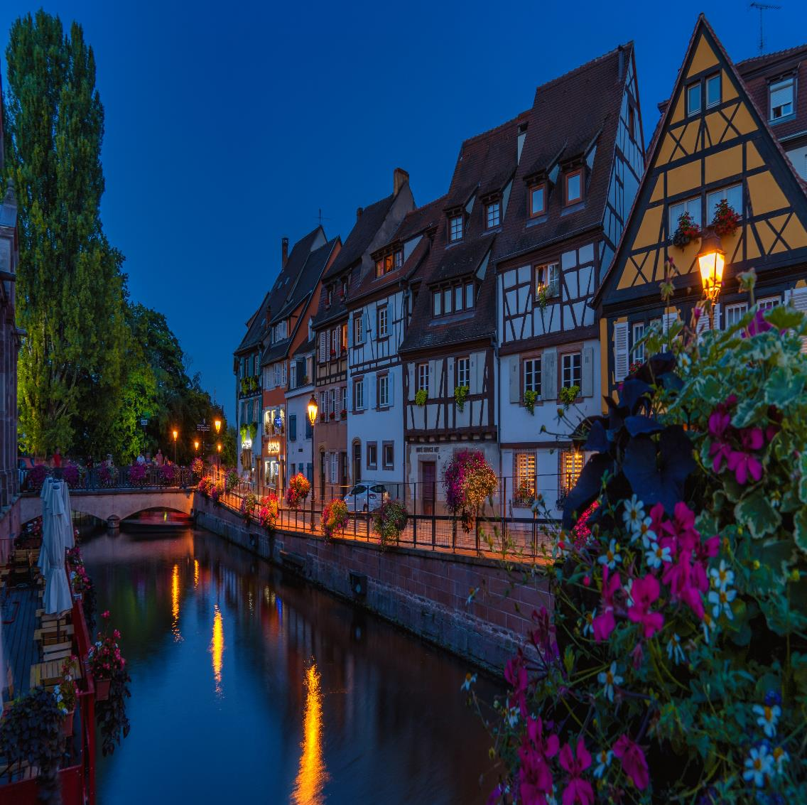
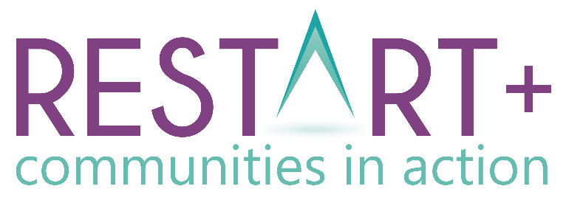

Módulo 2
Opportunidades para a Regeneração da Comunidade
www.restart.how
Este projeto foi financiado com o apoo da Comissão Europeia.
Este projeto foi financiado com o apoio da Comissão Europeia. Esta publicação reflete apenas as opiniões do autor, e a Comissão não pode ser responsabilizada por qualquer uso que possa ser feito das informações nela contidas.

Slide 2
MÓDULO 2 INTRODUÇÃO
Intro
Os ODS’s da ONU e a sua ligação com a regeneração da comunidade
01
Oportunidades e tendências na Sustentabilidade Económica
No Módulo 2, aprofundaremos a sustentabilidade comunitária através da exploração de oportunidades e tendências na sustentabilidade económica, ambiental e social.
Iniciamos com uma introdução aos 17 Objectivos Sustentáveis da ONU - que são fundamentais para a regeneração da comunidade no contexto da Agenda Global para o Desenvolvimento Sustentável 2030.
Terminamos o módulo tal como no Módulo 1 - com exercícios que pode utilizar para aplicar os conhecimentos de regeneração comunitária.
02
Oportunidades e tendências na Sustentabilidade Ambiental
03
Oportunidades e tendências na Sustentabilidade Social
Pack da ação-chave 2
Como encontrar a oportunidade certa para a sua comunidade - exercícios

Slide 3
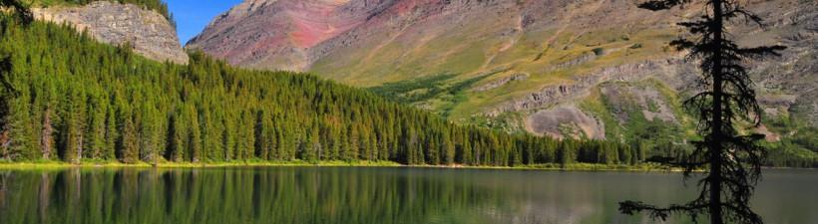
Introdução: OS OBJETIVOS DE DESENVOLVIMENTO SUSTENTÁVEL DA ONU
Quais são e como devem ser utilizados para fundamentar a regeneração sustentável da comunidade?

Slide 4
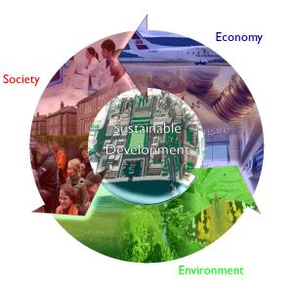
Como é que surgiram os Objetivos de Desenvolvimento Sustentável?
Nos anos 80, a ONU definiu o desenvolvimento sustentável como " a satisfação das necessidades atuais, sem comprometer a capacidade das gerações futuras de satisfazerem as suas próprias necessidades". Foi reconhecida a inter-relação entre o desenvolvimento social, ambiental e económico.
Três décadas depois, em 25 de Setembro de 2015, a ONU aprovou formalmente a Agenda para o Desenvolvimento Sustentável de 2030. No seu núcleo estão os 17 Objetivos de Desenvolvimento Sustentável (ODS), um roteiro para alcançar a paz e prosperidade para os povos do mundo e para o planeta.

Slide 5
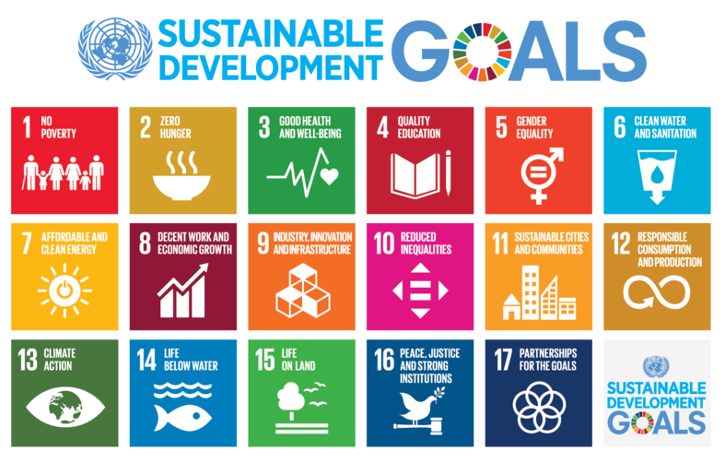

Slide 6
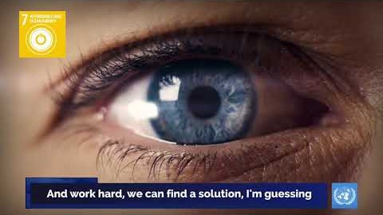
A ONU tem trabalhado arduamente para que os Objetivos de Desenvolvimento Sustentável permaneçam... Até desenvolveram um video de hip hop e uma música a seu respeito!

Slide 7

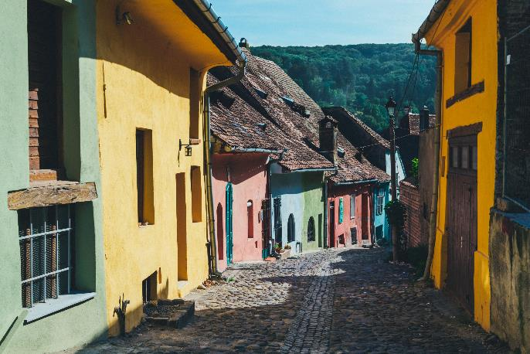
De que modo poderão os Objetivos de Desenvolvimento Sustentável influenciar a Regeneração Comunitária?
Como foi referido no Módulo 1 , comunidades sustentáveis são socialmente resilientes, amigas do ambiente e prósperas economicamente.
Relativamente ao desenvolvimento sustentável, cada comunidade e organização procura abordar determinados aspetos da sustentabilidade–
e/ou
Os ODS poderão apoiar este trabalho, assegurando objetivos interligados para os quais as comunidades devem trabalhar. As comunidades de todo o mundo têm um papel ativo na concretização destes objetivos, a fim de criar um mundo mais sustentável que funcione para todos até 2030.
ECONÓMICA
SOCIAL
AMBIENTAL

Slide 8
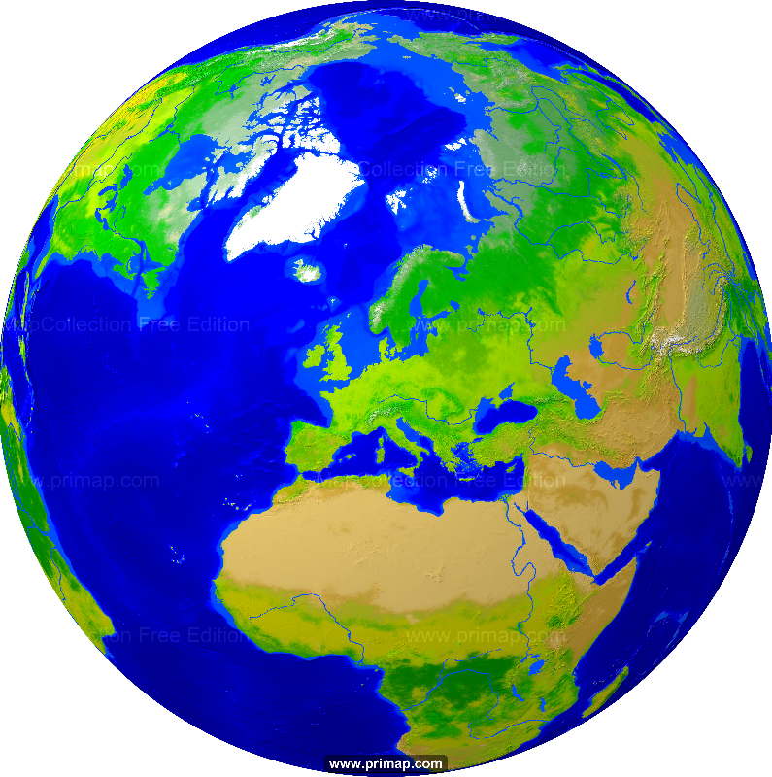
Porque é que a regeneração é necessária?
Porque não há um Planeta B!
Os ODS são um apelo para a ação, para que o planeta se una numa visão partilhada para redesenhar o impacto humano na Terra: da destruição à regeneração.
Os Objetivos de Desenvolvimento Sustentável representam uma oportunidade para todos nós e poderiam ser facilmente enquadrados para descrever as melhorias necessárias da sua comunidade ou região.
Analisemos mais uma vez os objetivos antes de começarmos a explorar as oportunidades e tendências para a regeneração.

Slide 9
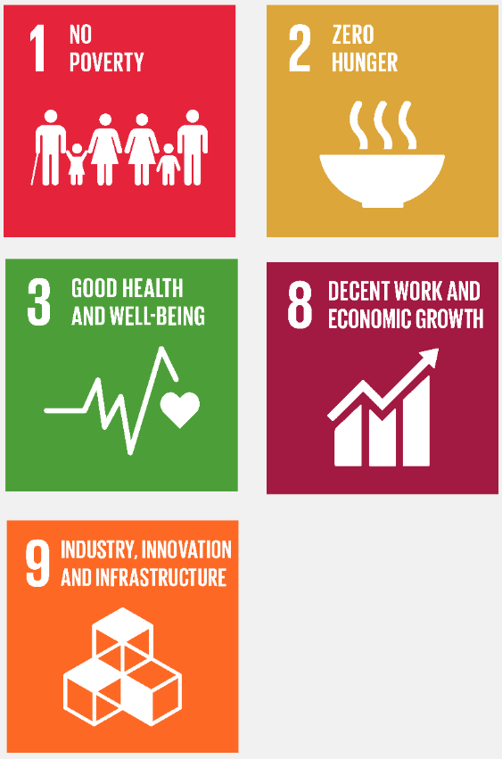
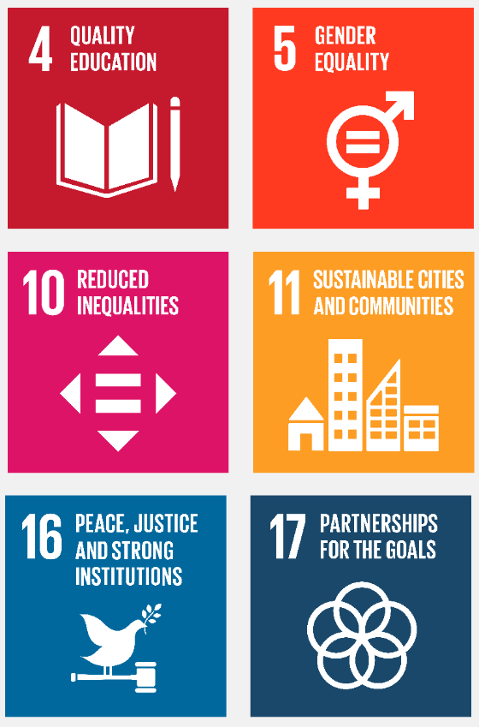
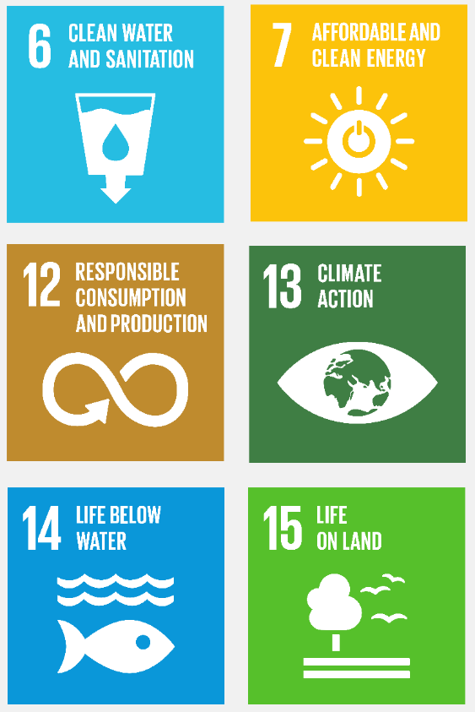
A divisão dos ODS pelas categorias-chave de regeneração
ECONÓMICO
SOCIAL
AMBIENTAL

Slide 10
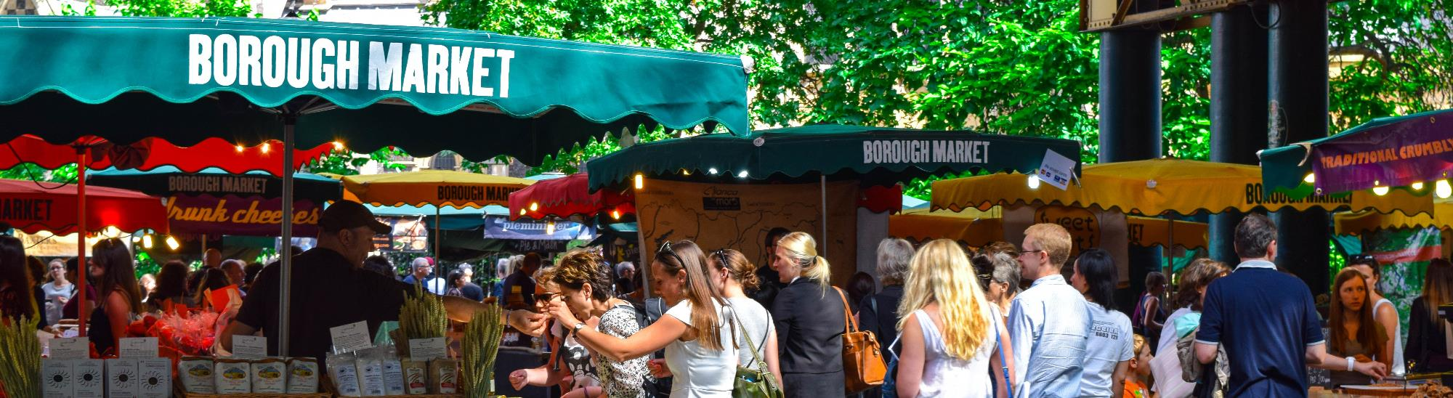
SEÇÃO 1:Oportunidades e tendências na SUSTENTABILIDADE ECONÓMICA
Diversificação económica; cidades, vilas e aldeias SMART; o potencial da inovação social e empresarial

Slide 11

Diversidade Económica
A diversidade torna as economias comunitárias menos vulneráveis, proporcionando-lhes a oportunidade de atingirem a estabilidade e o crescimento futuros.
A diversidade económica, ou a disseminação da força de trabalho numa variedade de sectores industriais, é uma solução para os problemas que muitas comunidades enfrentam.
A diversidade económica pode assumir a forma da introdução de uma nova indústria ou a expansão inovadora de uma indústria existente.
Vejamos alguns exemplos...

Slide 12
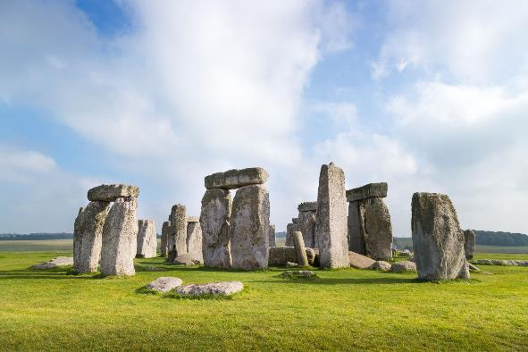


OPPORTUNIDADE
O Património e a Diversidade Económica
Um elemento-chave da sustentabilidade é a preservação do património local. Esta preservação não é apenas importante em prol do património. Os bens patrimoniais (naturais, construídos e industriais) oferecem um grande potencial para a regeneração económica e comunitária.
O património ambiental constitui um poderoso recurso para promover a atividade económica local.
Quanto ao planeamento e apoio a projetos de regeneração, existem vários programas e mecanismos de financiamento* disponíveis para ajudar as comunidades a envolverem-se ativamente na conservação e interpretação do património arqueológico e cultural local.
* Exploramos em pormenor no Módulo 6

Slide 13
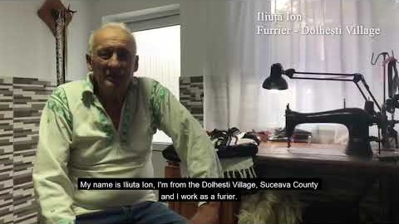
Apresentado pelo Restart+ Roménia, este vídeo apresenta Iliuta Ion - Furrier da Vila Dolhesti - o qual discute o seu trabalho para manter viva a alfaiataria tradicional e a importância de transmitir aos jovens as competências do património tradicional.

Slide 14
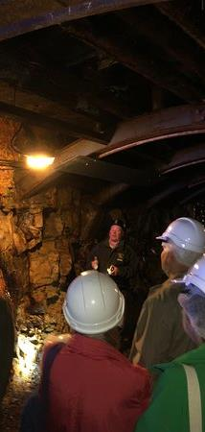

ARIGNA - Outrora uma mina de carvão... Atualmente uma experiência de turismo comunitário galardoada
O Património e a Diversidade
ECONÓMICA
Developing a flagship and award winning heritage project in the Arigna Mountains of North Roscommon, Ireland has been a significant achievement for a local voluntary community group.
Com um legado de 400 anos de exploração de carvão na região, o encerramento da última mina em 1990 representou enormes perdas a nível económico e social. Contextualizando o impacto da perda das Minas, a área de Arigna tem uma população de aproximadamente 500 pessoas. Com o encerramento das minas em 1990, foram perdidos 260 postos de trabalho. Outros 200 postos de trabalho directos foram perdidos para a área com o encerramento da central eléctrica local.
O efeito destes encerramentos produziu uma perda de mais de 10 milhões de euros de salários diretos, tendo um impacto devastador na economia local.
CASO DE ESTUDO

Slide 15
ARIGNA - Outrora uma mina de carvão... Atualmente uma experiência de turismo comunitário galardoada
O Património e a Diversidade
ECONÓMICA
No final de 1997, a Arigna Energy Valley Company Ltd. foi criada com enorme visão, espírito empreendedor e empenho a fim de liderar o desenvolvimento do turismo do património, bem como o investimento em infra-estruturas para a Arigna Mining Experience - centro de património mineiro somente de carvão da Irlanda.
Os recursos culturais, históricos e naturais de uma comunidade são valiosos e insubstituíveis. Ao investir no património industrial e energético, a região de Arigna, no Norte de Roscommon, pôde reforçar a sua identidade e preservar o seu património cultural. Através do storytelling, a Arigna Mining Experience proporciona uma interpretação precisa dos recursos e proporciona uma autêntica experiência de aprendizagem ao visitante.
SAIBA MAIS AQUI: www.arignaminingexperience.ie
CASO DE ESTUDO

Slide 16

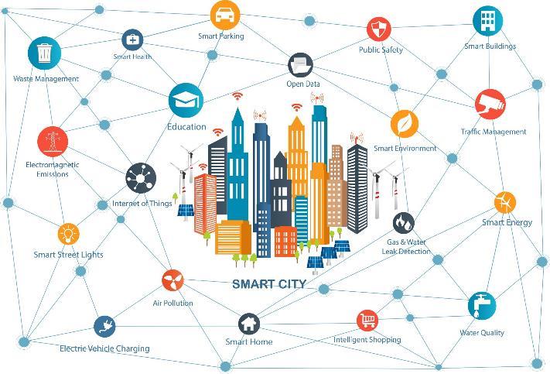
OPORTUNIDADE
Tecnologia que permite a Cidades, Vilas e Aldeias do Futuro Economicamente Diversificadas e SMART
Ao longo dos anos, a tecnologia tem revolucionado o mundo e o quotidiano. A Estratégia Digital da UE visa concretizar esta transformação para pessoas e empresas, tendo a sustentabilidade no seu cerne - uma Europa neutra do ponto de vista climático até 2050.
A evolução tecnológica assume grande importância nas comunidades em termos de reciclagem, minimização de resíduos, substituição de materiais, alteração dos processos de produção, controlo da poluição, utilização mais eficiente dos recursos, bem como a inspiração para novas formas de trabalhar e viver.
This Photo by Unknown Author is licensed under CC BY

Slide 17
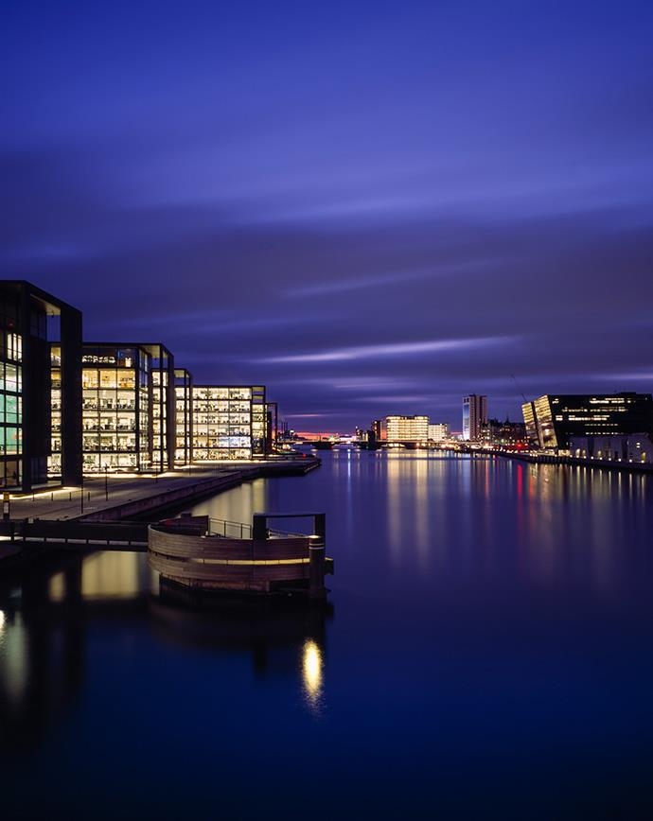
Cidades Europeias Inteligentes (Smart Cities)
A Comissão Europeia define Cidades Inteligentes como locais onde as redes e serviços tradicionais se tornam mais eficientes com a utilização de tecnologias digitais e de telecomunicações, para o benefício dos seus habitantes e empresas.
Uma cidade inteligente não se limita à utilização das tecnologias de informação e comunicação (TIC) para uma melhor utilização de recursos. Implica redes de transporte urbano mais inteligentes, instalações melhoradas de abastecimento de água, de eliminação de resíduos e formas mais eficientes de iluminação e aquecimento de edifícios. Significa também uma administração urbana mais interativa e reativa, espaços públicos mais seguros e que satisfaçam as necessidades de uma população envelhecida.
Source: European Commission

Slide 18
As Cidades Inteligentes Europeias são baseadas em:
Mobilidade urbana sustentável
Bairros sustentáveis
Infra-estruturas e processos integrados em energia, tecnologias de informação e comunicação e transportes
Foco nos cidadãos
Gestão e planeamento integrados
Partilha de conhecimentos
indicadores de desempenho e métricas
Dados públicos acessíveis
Modelos empresariais inteligentes, contratação e financiamento

Slide 19
DESCUBRA MAIS…
Top 6 das Características para Compreender o Conceito de Cidade Inteligente
https://ecmapping.com/2017/03/31/top-6-characteristics-to-understand-the-concept-of-smart-city/

Slide 20
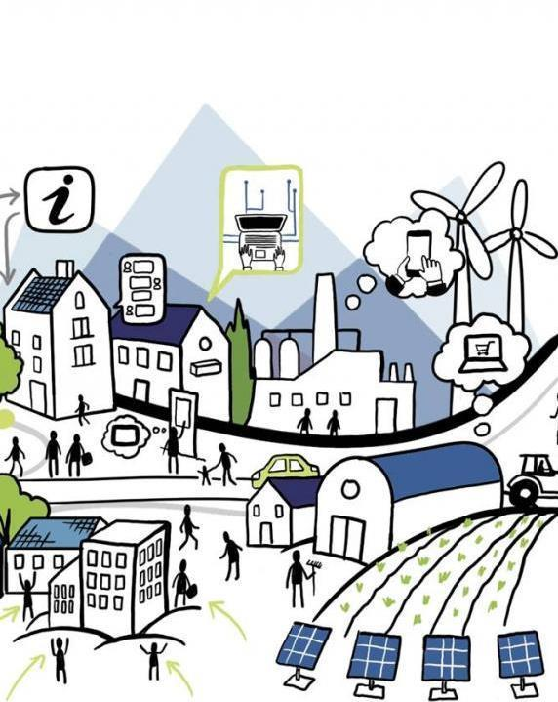
Aldeias Inteligentes - Revitalização dos Serviços Rurais
As Aldeias Inteligentes, ou "Aldeias do Futuro", são iniciativas lideradas pela comunidade, que permitem às áreas rurais superar o fosso digital entre as áreas urbanas e rurais através da melhoria da conetividade.
Um pouco por toda a Europa, vários países estão a explorar formas de revitalizar os serviços rurais através da inovação digital e social.
Estão a analisar como é que os serviços rurais - tais como saúde, serviços sociais, educação, energia, transportes, retalho - podem ser melhorados em termos de sustentabilidade através da utilização de ferramentas das Tecnologias de Informação e Comunicação (TIC).

Slide 21
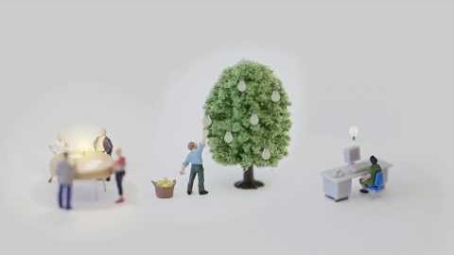
As "aldeias inteligentes" referem-se às populações rurais empenhadas na busca de soluções práticas - tanto para os pontos negativos quanto para as novas e excitantes oportunidades que surgem localmente. Vídeo criado pela ENRD - Contact Point.

Slide 22

OPORTUNIDADES
ASCENSÃO DO TRABALHO REMOTO
O trabalho remoto foi uma das tendências emergentes para dar resposta à COVID19. A maioria das empresas alterou as suas políticas de trabalho, de modo a permitir que os funcionários pudessem trabalhar fora do escritório.
Segundo as estatísticas, os trabalhadores à distância são 16% mais produtivos do que os seus colegas de trabalho e são 24% mais felizes. Também existem ganhos financeiros - os trabalhadores à distância poupam entre 2.000 e 7.000 euros por ano em resultado do trabalho a partir de casa, enquanto as empresas poupam até 11.000 euros por trabalhador à distância.
Pergunta - como é que a sua comunidade respondeu a esta tendência? Poderia apoiar ou facilitar o trabalho remoto da sua comunidade?

Slide 23
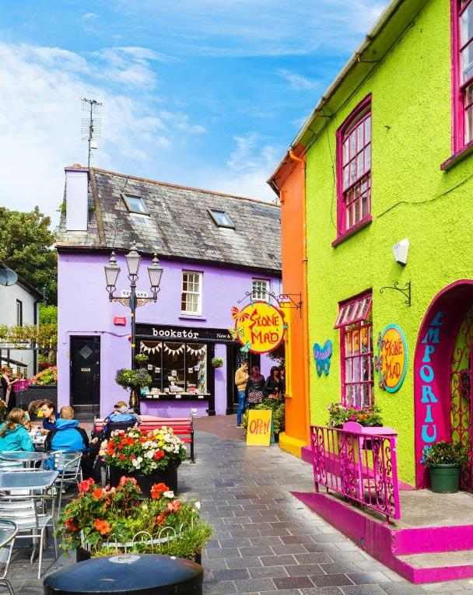
O trabalho remoto beneficia as comunidades locais
Neste momento, as economias pequenas/locais atravessam tempos difíceis. As pequenas comunidades lutam mais para manter uma base sólida de empresas que possam oferecer empregos aos seus residentes - especialmente aos jovens interessados em trabalhar em tecnologia ou indústrias semelhantes.
A falta de trabalhadores em zonas rurais implica que menos pessoas disponham de recursos para gastar nas pequenas empresas. Quando os trabalhadores remotos vivem em pequenas comunidades, estes podem viver onde quiserem, enquanto ganham um bom salário e voltam a canalizar os rendimentos para as empresas locais, podendo resultar num impulso à economia local.

Slide 24
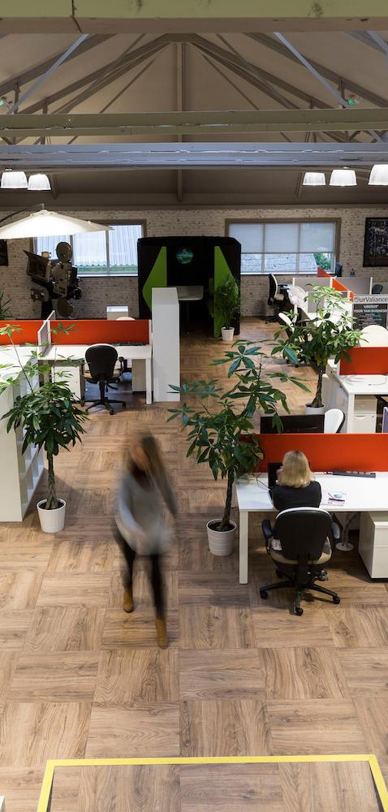
LUDGATE HUB – A tecnologia posiciona uma pequena cidade em West Cork, Irlanda
ECONÓMICO
SOCIAL
Há vigas expostas, um teto alto, escritórios em plano aberto, cores funky, espaços de lazer e uma cozinha cor-de-laranja. O Ludgate Hub parece uma típica startup de Silicon Valley, mas este é situado em Skibbereen, West Cork.
O Ludgate Hub transformou-se num recurso vital para a comunidade local, facilitando a criação/desenvolvimento de empregos e negócios na região de Skibbereen e West Cork.
Foi criado pela comunidade, para benefício da comunidade. Desenvolvido numa estratégia "bottom-up”, o lema do Ludgate Hub é:
VIVA A VIDA LUDGATE - AME O QUE FAZ, AME ONDE VIVE!
Ludgate proporciona um espaço para que os residentes locais estabeleçam redes, expandam os seus horizontes e ampliem os seus negócios.
CASO DE ESTUDO

Slide 25
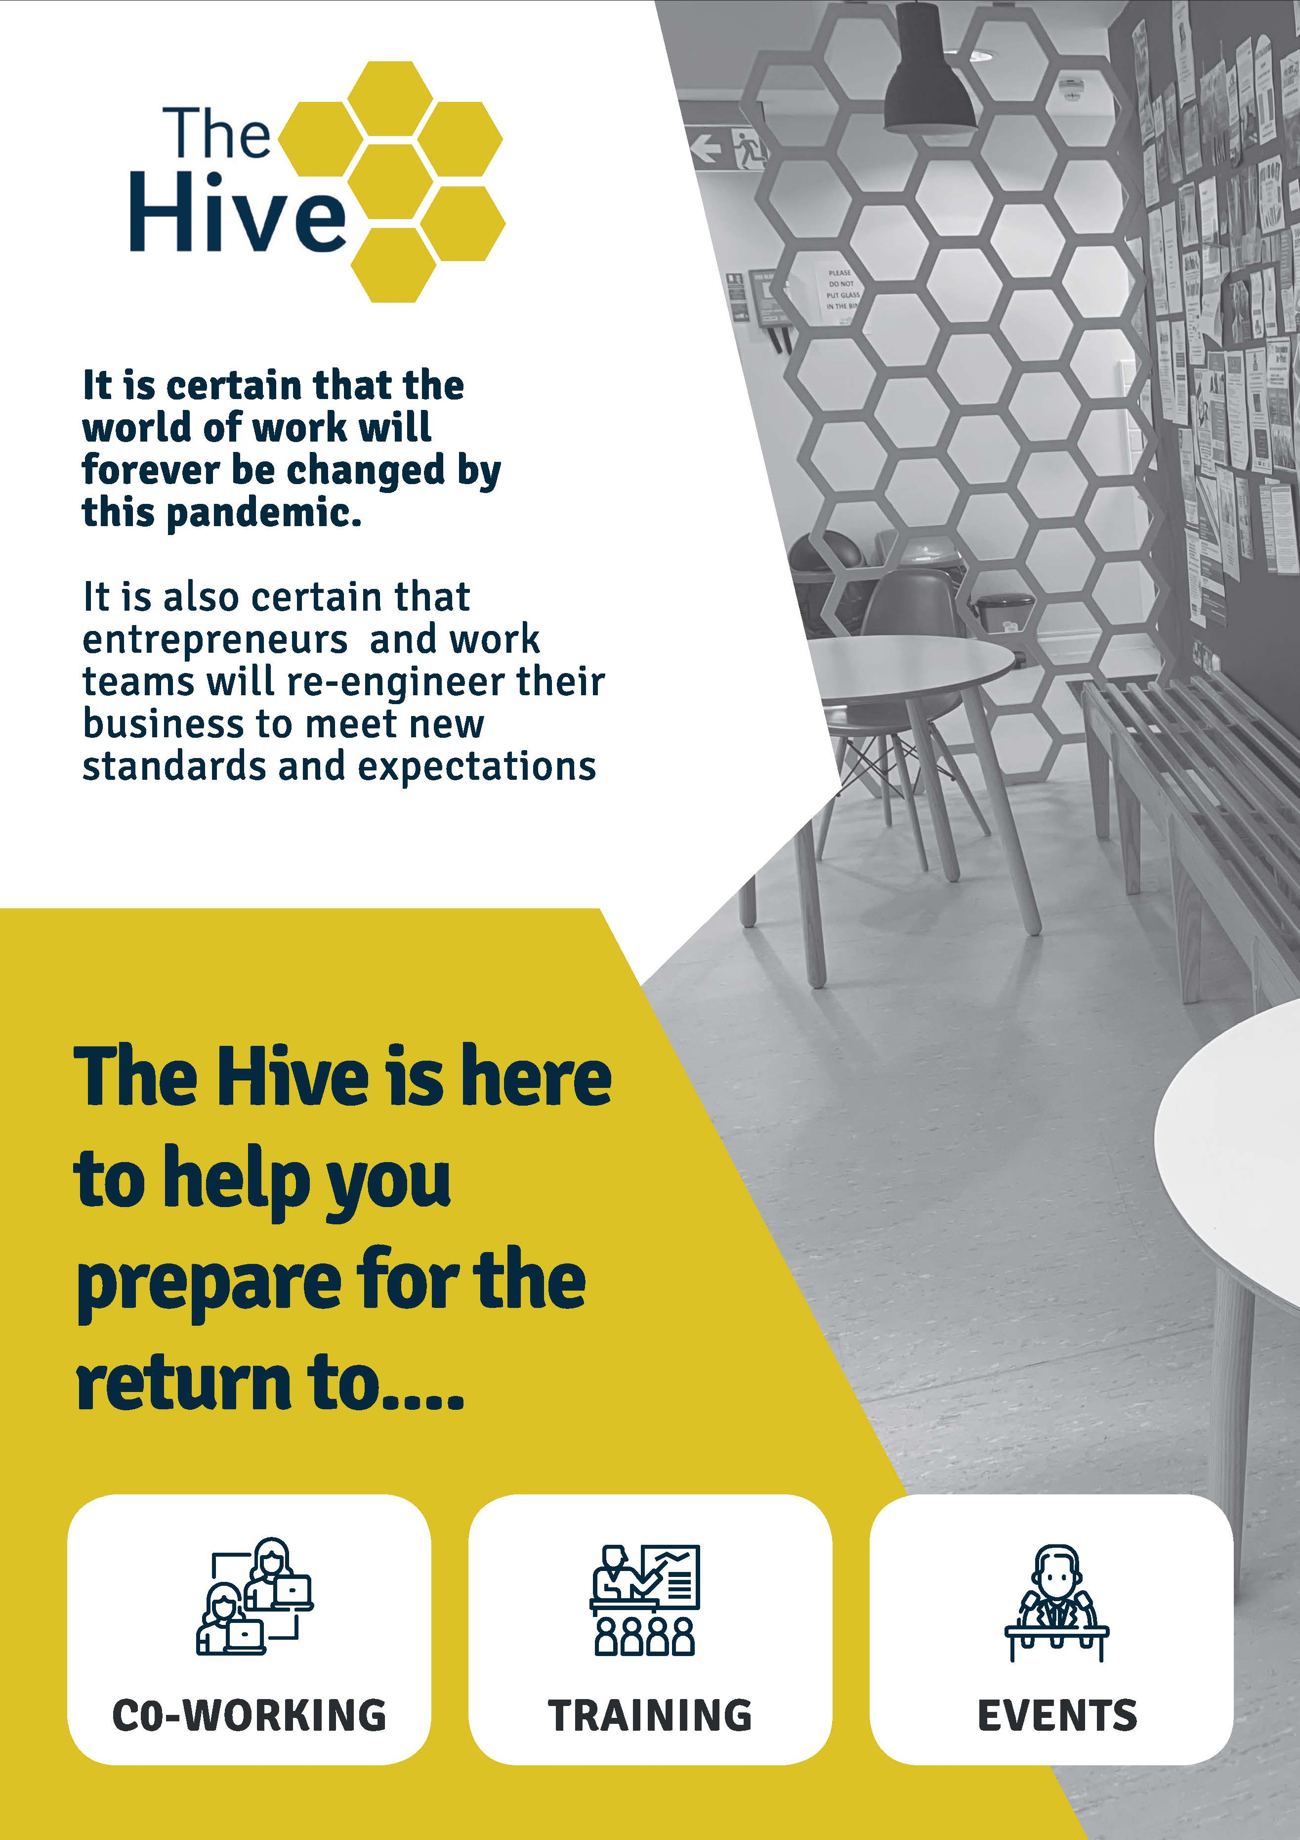
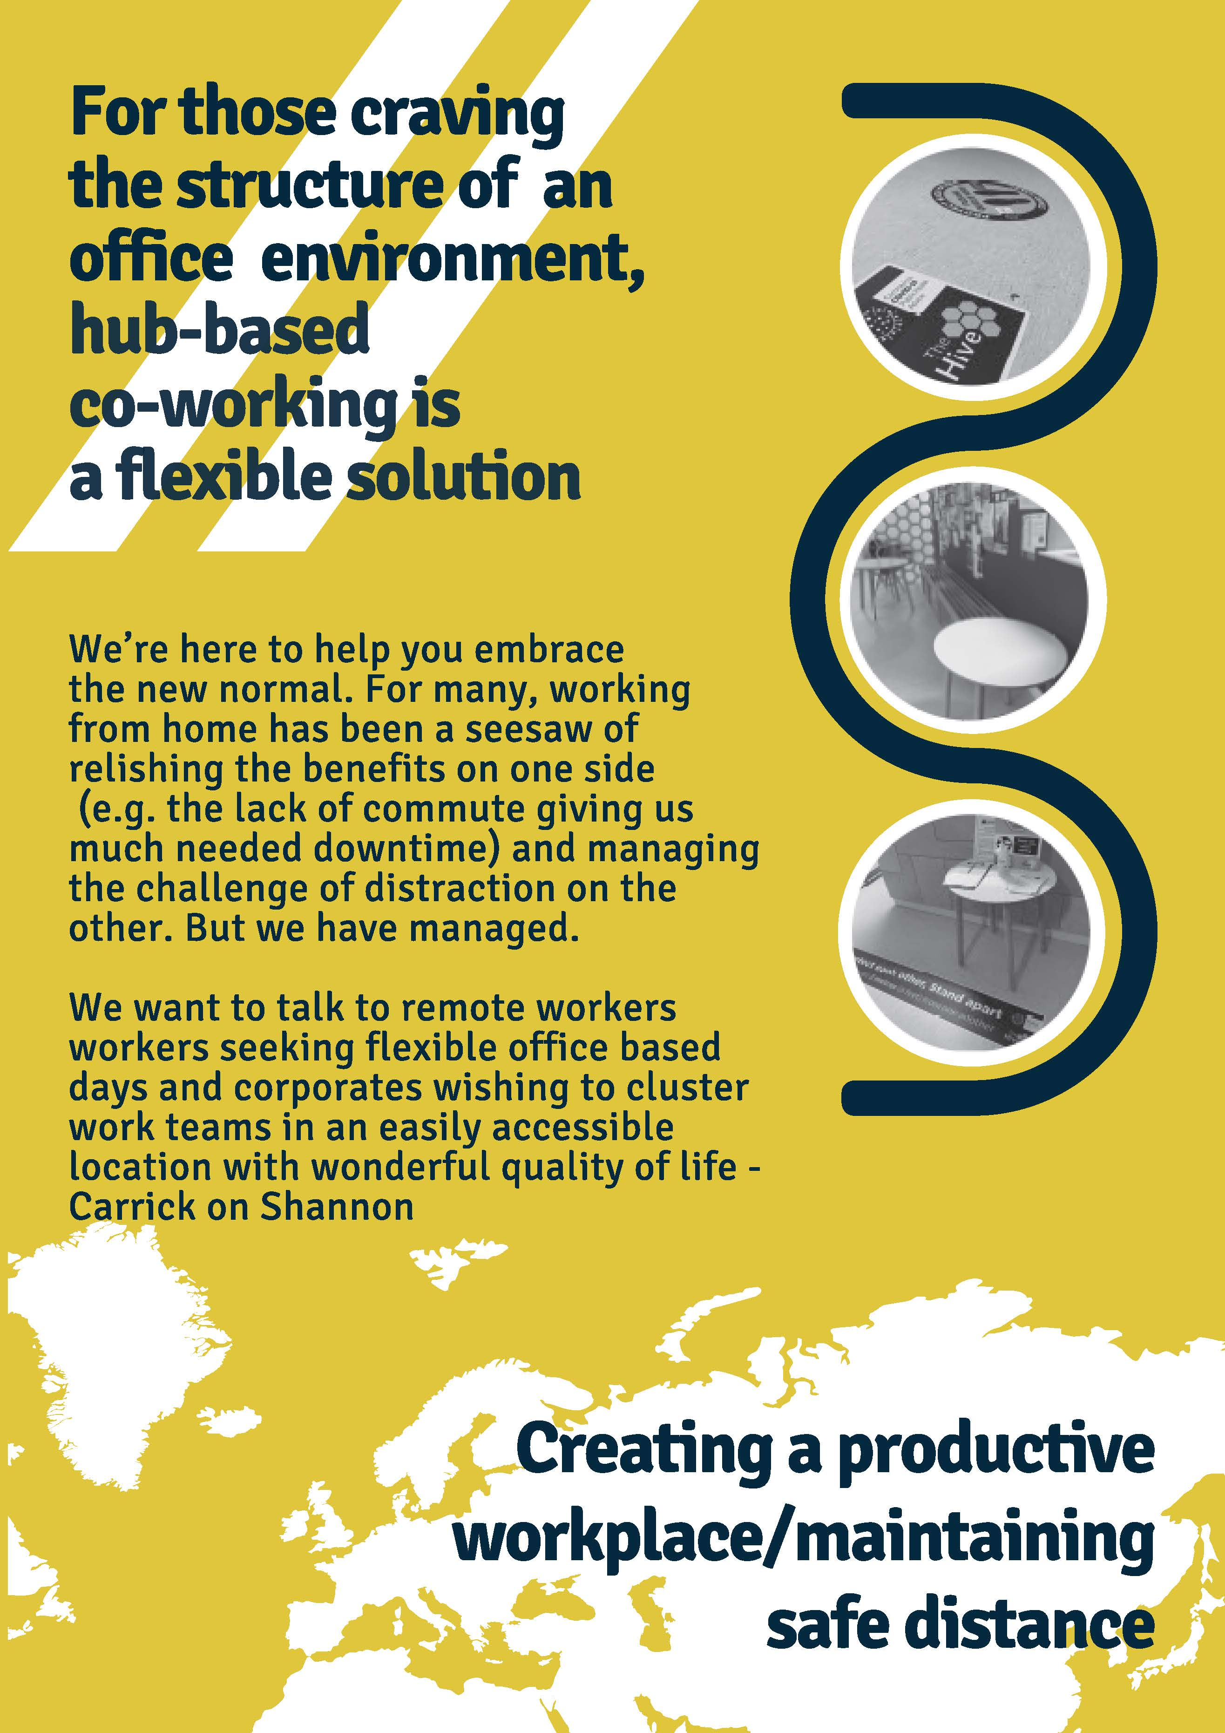
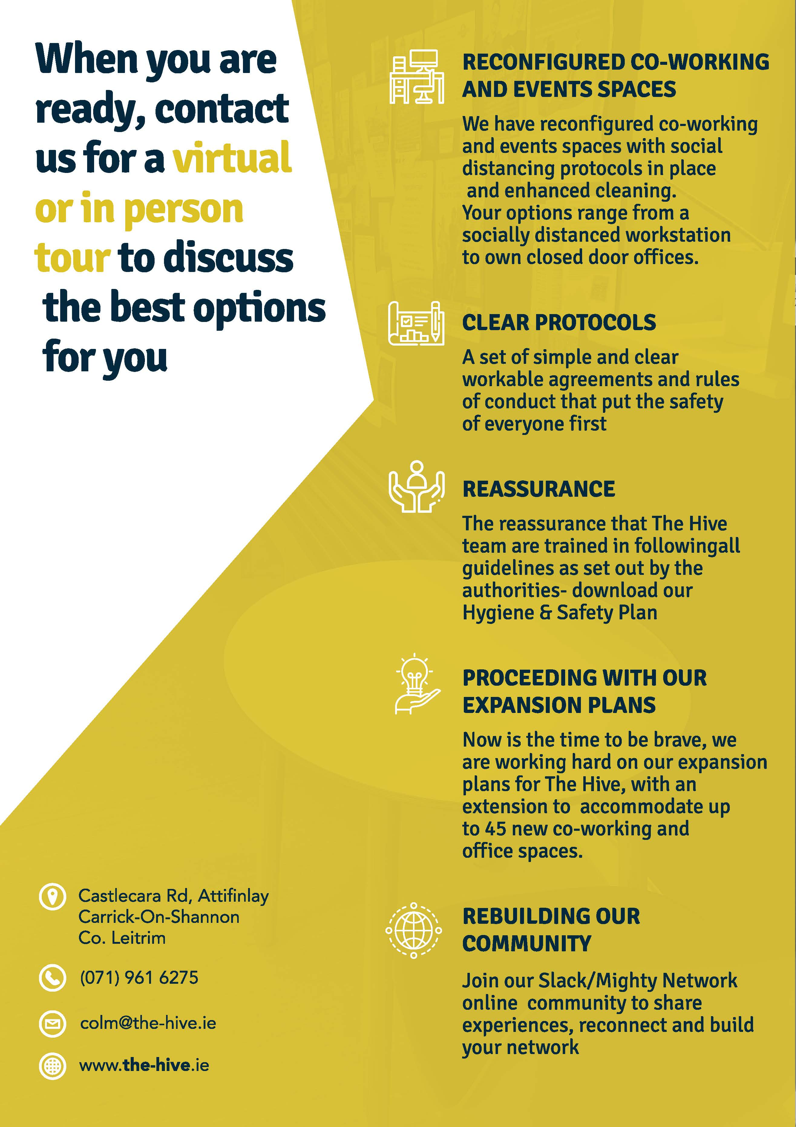
INTEGRAÇÃO DAS HUBS LOCAIS DE CO-TRABALHO
WWW.THE-HIVE.IE IRLANDA

Slide 26
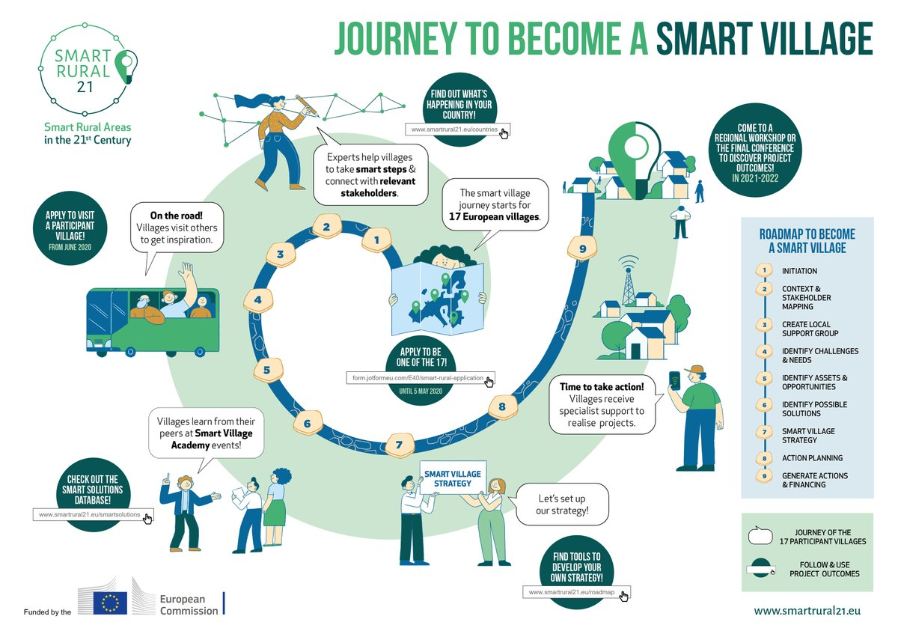
Smart Rural 21 é um projeto de dois anos e meio apoiado pela Comissão Europeia (DG AGRI), com o objetivo de inspirar as aldeias a desenvolver e implementar estratégias de aldeias inteligentes por toda a Europa.
Acompanhe o percurso de 17 vilas/aldeias europeias nos seus esforços para se tornarem Aldeias Inteligentes
Obtenha conhecimentos sobre as abordagens de aldeias inteligentes que foram testadas e aprovadas
Siga o Roteiro Rural Inteligente para replicar a trajetória com a sua comunidade
www.smartrural21.eu

Slide 27

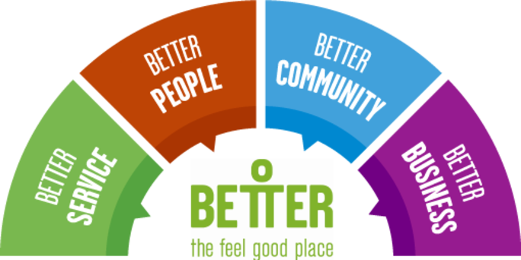
OPORTUNIDADE
O Poder das Empresas Sociais e Comunitárias para transformar as comunidades
Empresas Sociais e Comunitárias Inteligentes procuram construir comunidades empresariais sustentáveis e impulsionadas por economias locais resilientes.
Uma Empresa Social e Comunitária é sustentada por:
investimento coordenado para a igualdade a longo prazo
coordenação das atividades das empresas sociais
estratégias de criação de rendimentos sustentáveis
apoio a grupos socialmente excluídos

Slide 28
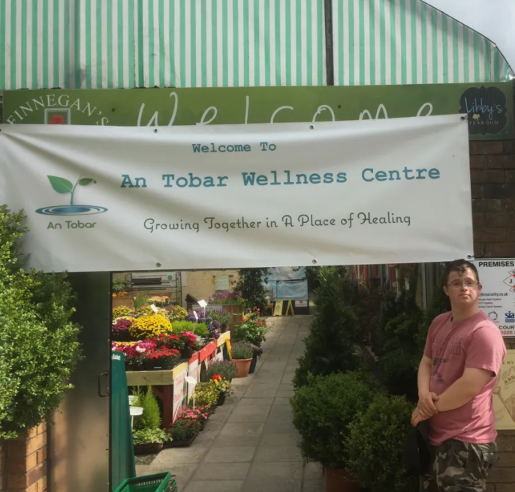
OPORTUNIDADE
O Poder das Empresas Sociais e Comunitárias para transformar as comunidades
Um Centro Comunitário e uma Quinta Social sedeada em Armagh do Sul, Irlanda do Norte. https://antobarcic.com/
Têm como objectivo inspirar os cidadãos a partilharem as suas histórias e a aproximar as comunidades.
Oferecem atividades relacionadas com a natureza para indivíduos e grupos, com o intuito de promover a saúde e o bem-estar da comunidade. São apaixonados pela plantação de árvores autóctones e pela defesa da biodiversidade da região.
Visão: Crescer juntos num ambiente de cura.

Slide 29


OPORTUNIDADE
Comunidades Hiperlocais - oportunidades para restabelecer a ligação com empresas locais
No que diz respeito às empresas e à economia, a mudança para uma vida hiperlocal aumentou as despesas a nível local.
Um inquérito recente revelou que cerca de um quarto da população no Reino Unido afirma ter feito mais compras no comércio local desde o confinamento, enquanto que 70% dos adultos irlandeses "fizeram um esforço consciente" para apoiar as empresas locais devido ao impacto do Covid-19.

Slide 30

SEÇÃO DOIS: OPORTUNIDADES E TENDÊNCIAS NA SUSTENTABILIDADE AMBIENTAL
Carbono Neutro, Economia Circular/Zero Resíduos , Comunidades propulsionadas pela Energia Verde

Slide 31
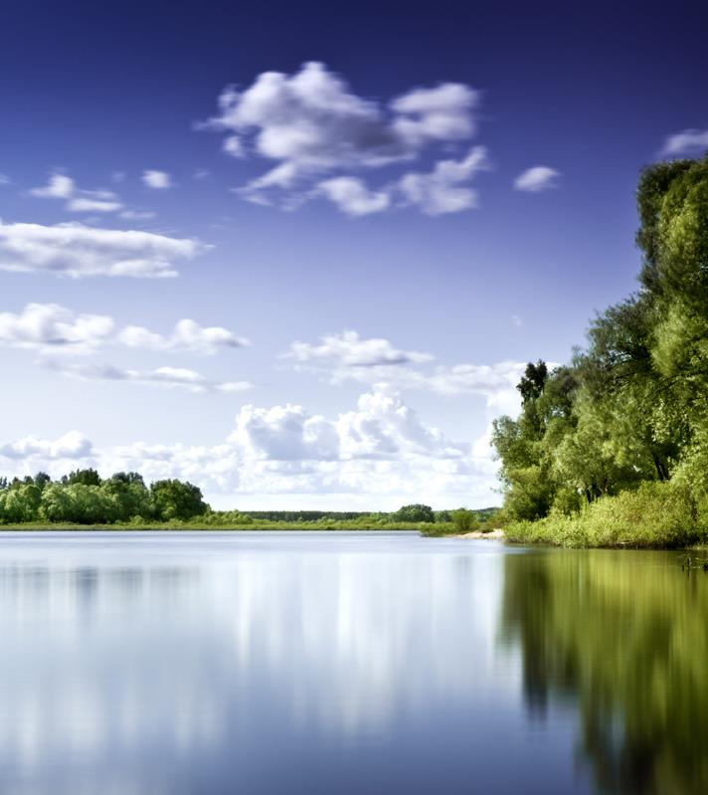
Foquemo-nos na Sustentabilidade Ambiental…
A sustentabilidade ambiental constitui a responsabilidade de interagir com o planeta, a fim de preservar os recursos naturais para as gerações futuras. A sustentabilidade funciona através de:
condições de vida (eco-aldeias, eco-municípios, e cidades sustentáveis)
setores económicos (permacultura, construção verde, agricultura sustentável) ou práticas de trabalho, tais como arquitetura sustentável
novas tecnologias (tecnologias verdes, energias renováveis, etc.)
adaptações dos estilos de vida individuais que preservem os recursos naturais

Slide 32
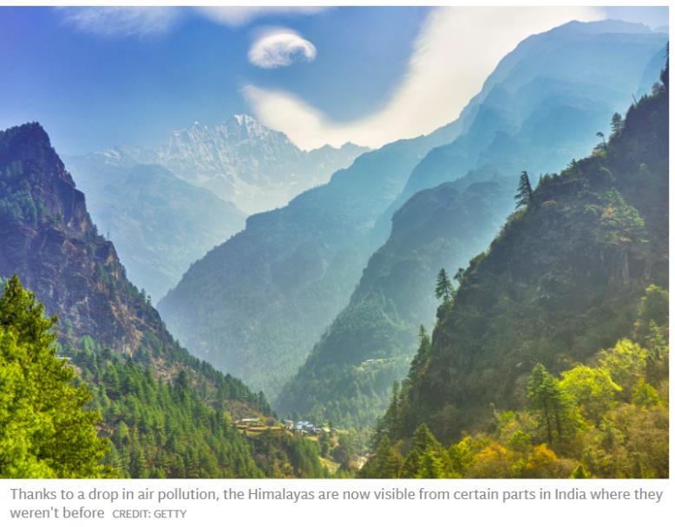
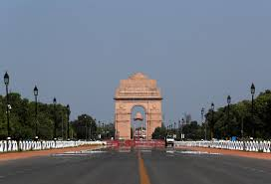
COVID-19 e o Ambiente
Sendo uma tragédia global, a pandemia do COVID19 trouxe-nos inúmeras aprendizagens. Quando o mundo confinou em Março-Maio de 2020, o impacto da humanidade no planeta tornou-se bastante evidente. Por exemplo, a desaceleração da economia chinesa provocou a eliminação do equivalente a quase 1,5 mil milhões de toneladas de CO2!
As tendências impulsionadas pelo coronavírus demonstram o que a ação coletiva conseguiria fazer para contrariar rapidamente o aquecimento global causado pela actividade humana, suscitando a grande questão: até que ponto a recuperação será infundida por ações verdes?

Slide 33
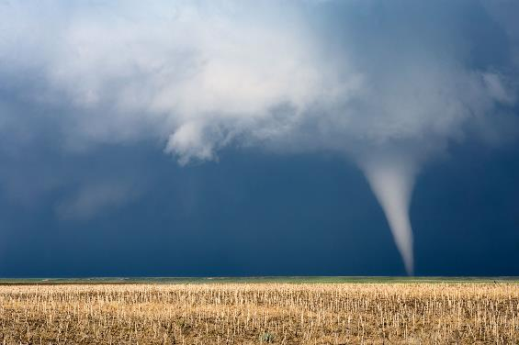
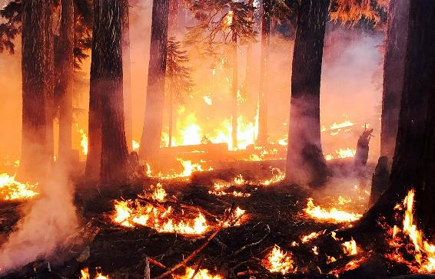
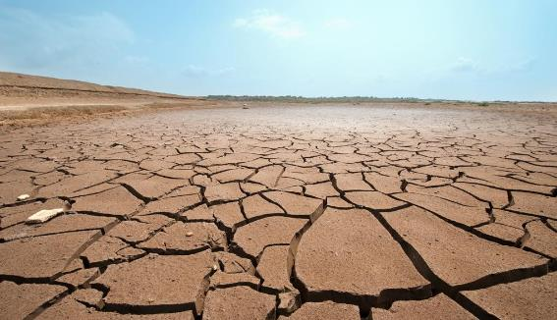
Alterações climáticas e Condições Meteorológicas Extremas
Eventos climáticos extremos e catástrofes naturais que os acompanham (inundações, secas, ondas de calor e incêndios) estão tornar-se comuns à medida que os efeitos das alterações climáticas apertam o seu controlo sobre o planeta. Termos como "mega incêndios" e "super tempestades", juntamente com uma cobertura noticiosa aparentemente interminável de eventos meteorológicos "recordistas", são a face pública das alterações climáticas.
Enquanto pessoas e comunidades, sentimo-nos impotentes perante qualquer mudança significativa devido à enorme dimensão e escala das alterações climáticas, às questões de impacto ambiental e à falta de competências sobre por onde começar. MAS as comunidades têm um papel fundamental a desempenhar, sendo que a soma dos seus milhares de pequenas e locais eco-inovações irá criar um efeito de ondulação e afectar uma mudança verdadeira, poderosa e sustentável.
Fonte
This Photo by Unknown Author is licensed under CC BY

Slide 34
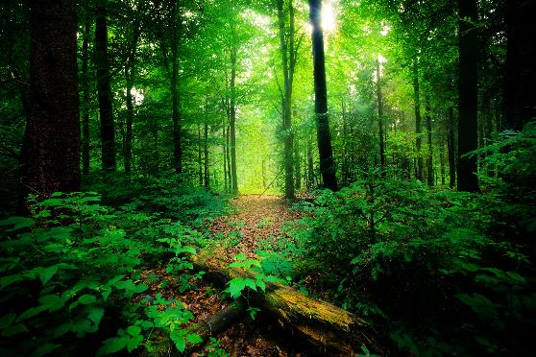

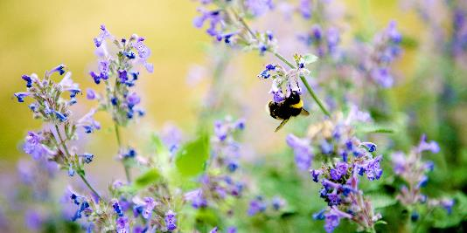
A necessidade de restaurar a Biodiversidade
À medida que a Europa perde a sua biodiversidade a um ritmo sem precedentes, torna-se vital que as comunidades se empenhem na conservação da biodiversidade a nível local. A biodiversidade é fundamental tanto para o planeta como para as pessoas. Proporciona-nos ar puro e água, alimentos e medicamentos. Mas a biodiversidade está em crise. A perda de biodiversidade pode ter impactos directos na saúde, caso os recursos dos ecossistemas já não sejam adequados para satisfazer as necessidades sociais. Indiretamente, as mudanças no ecossistema afetam os meios de subsistência, os rendimentos, a migração local e, ocasionalmente, podem mesmo causar conflitos políticos.
Apenas 23% das espécies e 16% dos habitats ao abrigo das Directivas Natureza da UE estão em boa saúde. A perda e fragmentação de habitats, a agricultura insustentável e as alterações climáticas são os principais motores da perda de biodiversidade na UE. Em Maio de 2020, a Comissão Europeia divulgou a Estratégia de Biodiversidade da UE até 2030.
Fonte: World Wide Fund for Nature

Slide 35
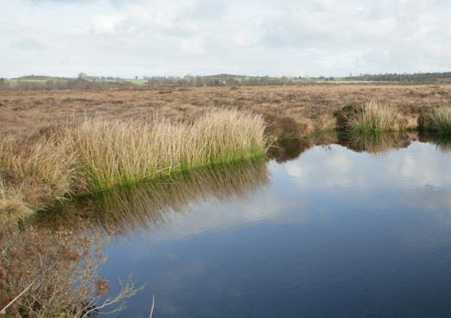

OPORTUNIDADE
Um projeto interessante para promover a Biodiversidade
O projeto "Living Bog" visa melhorar mais de 2.600 hectares de habitats de pântanos elevados na Irlanda. Muitas vezes referidos como a floresta tropical da Irlanda, estes pântanos são de grande importância para a biodiversidade, para o controlo das cheias e para o controlo das emissões de carbono. O projeto inclui intervenções físicas, cooperação comunitária local, e uma maior compreensão nacional da importância dos pântanos na Irlanda.
SAIBA MAIS AQUI: www.raisedbogs.ie
Estima-se que embora os pântanos e turfeiras cubram apenas 3% da superfície total do mundo, estes armazenam 30% do carbono do solo e o dobro do carbono de todas as florestas do mundo. Estes pântanos são visitados por muitas aves não nativas. A sua sobrevivência depende de zonas húmidas adequadas, tais como pântanos elevados. Como um recurso educativo e turístico, este ecossistema quase-natural constituído por um pântano elevado é inigualável na Irlanda.

Slide 36
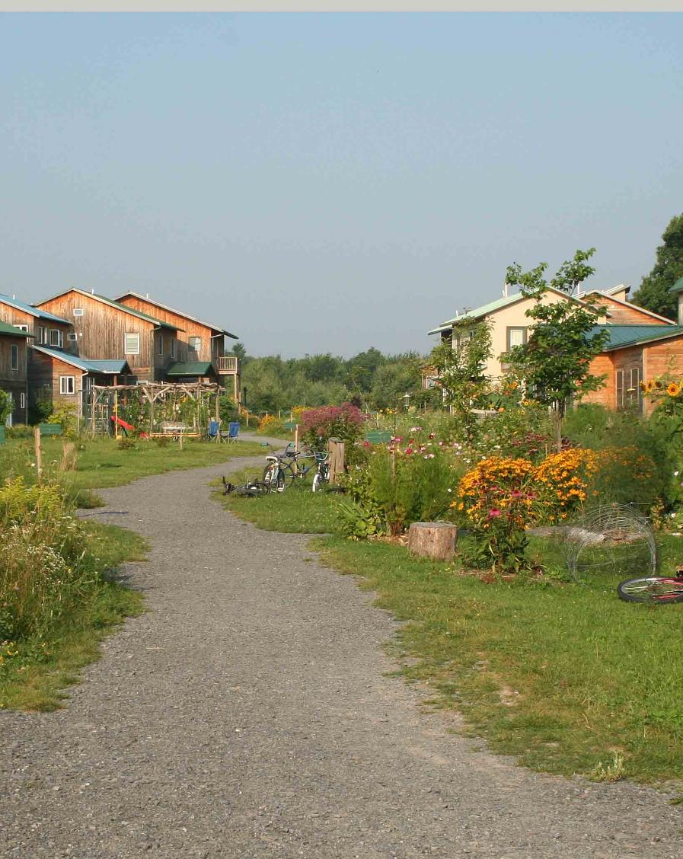
OPORTUNIDADE
FORMAS DE VIDA SUSTENTÁVEIS: INICIATIVAS DE ECOVILAS
Uma ecovila é uma comunidade intencional ou tradicional, que utiliza processos participativos locais para integrar globalmente as dimensões ecológica, económica, social e cultural da sustentabilidade, a fim de regenerar ambientes sociais e naturais.
As ecovilas são comunidades com estruturas sociais vibrantes, vastamente diversas, contudo unidas em valores e propósitos ecológicos, económicos, sociais e culturais.
Surgem das boas intenções e criatividade dos cidadãos, e da sua vontade de fazer a diferença.
Fonte: Ecolise

Slide 37

ECOVILAS = PEGADA DE CARBONO REDUZIDA
As ecovilas apresentam uma das pegadas de carbono mais baixas do planeta.
Estudos das emissões de dióxido de carbono nas ecovilas dinamarquesas constatam que são 60% mais baixas do que a média nacional.
As das ecovilas alemãs são 35% da média nacional, a ecovila irlandesa em Cloughjordan tem a pegada ecológica mais baixa medida na Irlanda e a Ecovila de Findhorn na Escócia tem a pegada ecológica mais baixa documentada de qualquer povoamento no mundo industrial.
No módulo 1 aprendemos sobre Cloughjordan, agora vamos dar uma vista de olhos à Ecovila de Findhorn, na Escócia.
Fonte: Ecolise

Slide 38
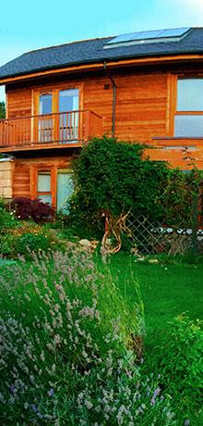
AMBIENTAL
A Ecovila de Findhorn, Escócia, re-designou uma Melhor Prática da UN-Habitat 20 anos mais tarde
ECONÓMICO
SOCIAL
A Ecovila de Findhorn constitui a síntese dos melhores conceitos atuais sobre povoamentos sustentáveis. É um modelo em constante evolução utilizado como ambiente de aprendizagem por vários grupos universitários e escolares, bem como por organizações profissionais e municípios de todo o mundo.
Desde 1985, este povoamento ecológico tem avançado a sua agenda de sustentabilidade no contexto da produção de alimentos, sistemas energéticos, ambiente construído, biodiversidade, economia local e pegada de carbono.
Mais de duas décadas depois, A Ecovila de Findhorn desempenha um papel como centro de investigação e desenvolvimento de estilos de vida limitados ao carbono, fornecendo soluções para as necessidades humanas e sociais, protegendo o ambiente e oferecendo uma melhor qualidade de vida para todos.
SAIBA MAIS AQUI: www.ecovillagefindhorn.com
CASO DE ESTUDO
Fonte

Slide 39
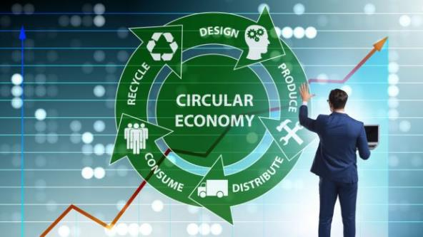
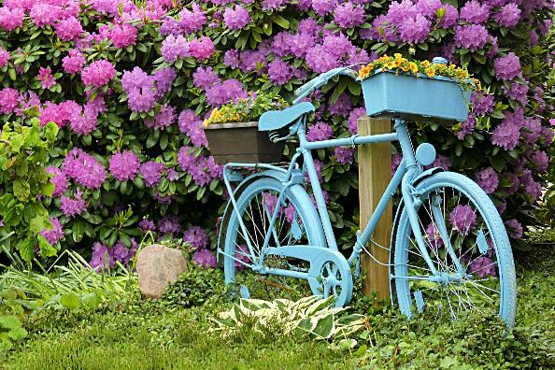

OPORTUNIDADE
Zero Resíduos / Comunidades Circulares
A Economia Circular oferece uma oportunidade de redesenhar produtos e serviços para que sejam mais sustentáveis, equitativos e eficazes na satisfação das nossas necessidades humanas, sem criar consequências negativas para o planeta.
A economia circular permite que os produtos permaneçam em circulação por mais tempo através da reutilização, reparação e inovação e evita a criação de resíduos.
A economia circular oferece uma série de benefícios a indivíduos, comunidades, empresas e muito mais. Ajuda a combater as alterações climáticas, poupa recursos e reduz o desperdício. Pode poupar dinheiro e criar empregos. Pode ajudar a tornar as empresas mais resilientes e pode inspirar novos modelos de negócio e inovações.
Fonte: Rediscovery Centre

Slide 40
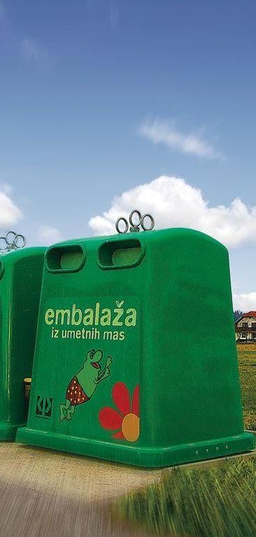
AMBIENTAL
VRHNIKA, Eslovénia - do aterro à reciclagem e eliminação de resíduos em 20 anos
ECONÓMICO
SOCIAL
Em 1994, as instalações do aterro de Vrhnika estavam a atingir os seus limites. Os custos estavam a aumentar rapidamente e as autoridades locais necessitavam de novas soluções. Desde então, Vrhnika fez com que o desperdício se tornasse nulo:
planos em vigor para resíduos perigosos e volumosos
os residentes são recompensados por reciclarem
a compostagem doméstica é promovida
campanha educativa para 5 grupos etários diferentes
esforços para mudar a opinião pública sobre o desperdício como algo inútil. Os camiões de lixo são brancos com motivos florais, contentores são limpos regularmente e criaram uma entrada atraente para o centro de recolha, com um parque com relvados e canteiros de flores
um centro de reutilização fundado em 2014 nas instalações do centro de recolha, a fim de reciclar os resíduos em bens desejáveis e recuperar artigos que de outra forma seriam enviados para aterro sanitário. Os objetos são reparados, melhorados ou desmontados para que peças úteis sejam transformadas noutra coisa, e depois vendidos ao público a preços acessíveis.
CASO DE ESTUDO
Fonte

Slide 41
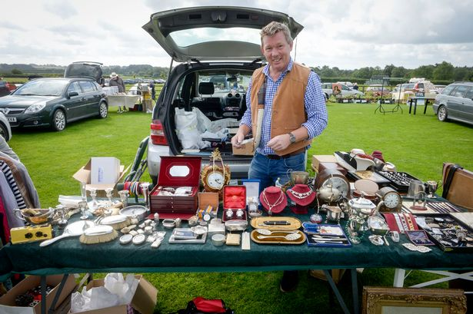
As Car Boot Sales podem ajudar a promover o desperdício zero na sua Comunidade
A Car Boot Sale é um exemplo muito simples, mas que revela a economia circular e a sustentabilidade no seu melhor! Permite que os indivíduos particulares se reúnam para vender ou trocar bens domésticos e de jardim. O desperdício de um homem é o tesouro de outro…
Embora o conceito de economia circular seja relativamente novo, o seu núcleo de práticas de reutilização e reciclagem não o são. O comércio de bens em segunda mão foi outrora uma atividade local, particularmente no (Reino Unido/Irlanda), e era realizado através da venda em automóveis.
Para os que não sabem o que isto é... As CarBoot Sales constituem uma espécie de mercado em que os indivíduos se reúnem para vender bens domésticos e de jardim. São populares no Reino Unido, onde são frequentemente referidas simplesmente como 'car boots'.

Slide 42
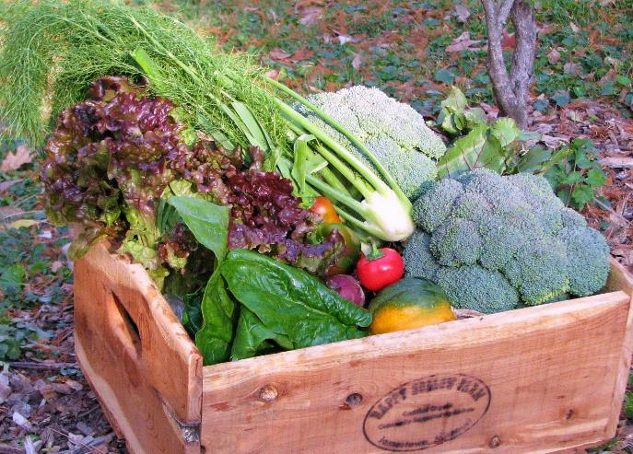
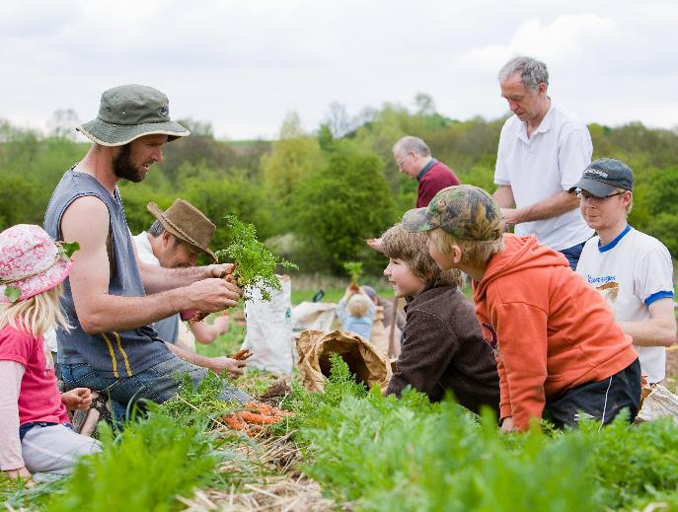
OPORTUNIDADE
Agricultura Comunitária
A Agricultura Comunitária Apoiada cria uma relação direta entre os agricultores e aqueles que consomem os alimentos produzidos.
Como é que funciona? Os agricultores trabalham a terra e os consumidores tornam-se membros da exploração, comprometendo-se a pagar antecipadamente uma certa quantia de dinheiro, durante um período de tempo acordado.
O capital dos membros proporciona um rendimento modesto ao agricultor e cobre os custos de funcionamento diário da exploração agrícola. Em troca, os membros recebem semanalmente uma caixa de legumes sazonais.
Source: Rediscovery Centre

Slide 43
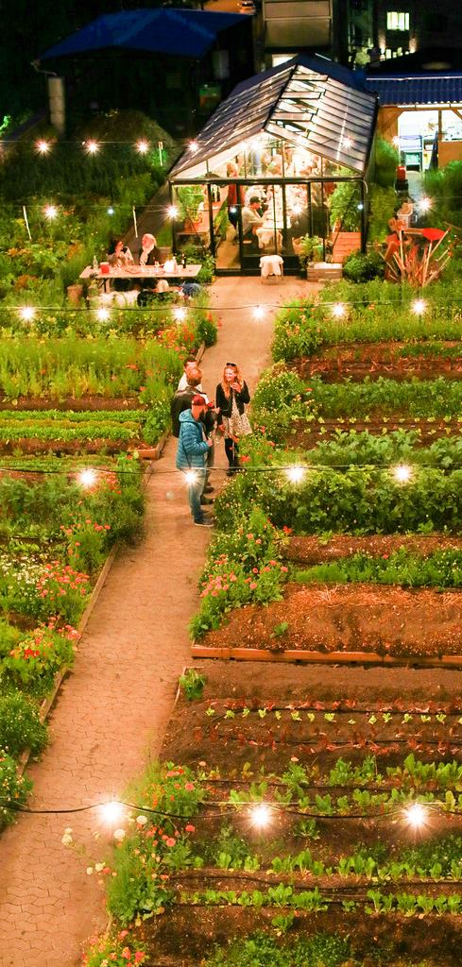
AMBIENTAL
Agricultura Comunitária Urbana - ØsterGRO, Copenhaga, Dinamarca
ECONÓMICO
SOCIAL
A primeira quinta de telhado de sempre da Dinamarca, ØsterGRO, fornece às 40 famílias associadas ovos, mel e vegetais produzidos de forma ultra-local e sustentável. Ao trazer a quinta para a cidade, o projecto liga o agricultor diretamente ao consumidor, inspirado no conceito de Agricultura Apoiada pela Comunidade.
A quinta de telhado foi estabelecida com o apoio da Câmara Municipal de Copenhaga, mas atualmente o projeto é auto-sustentável e financiado através de atividades educacionais de rendimento, quotas dos membros das famílias envolvidas, entre outras fontes de rendimento.
No telhado encontra-se também o restaurante Gro Spiseri. Como parte da experiência, os clientes recebem uma visita guiada à quinta. Esta é apenas uma das muitas formas pelas quais o espaço urbano verde educa os seus 13.000 visitantes anuais sobre desperdício de alimentos e produção alimentar sustentável. Ao mesmo tempo, a quinta contribui para a resistência climática do município.
CASO DE ESTUDO
Fonte
Esta foto está licenciada através do CC BY

Slide 44

OPORTUNIDADE
Energia Comunitária para uma condução eficiente da energia
Por toda a Europa, a revolução energética está a ganhar ímpeto. Indivíduos, comunidades, cidades e autoridades locais estão na vanguarda da transição energética da Europa, controlando e produzindo cada vez mais as suas próprias energias renováveis e promovendo a transição para uma energia mais justa, democrática e descentralizada.
A energia comunitária tem o poder de alcançar uma transformação energética mais rápida, justa e com benefícios sociais acrescidos. E tem sido recentemente impulsionada por novos direitos da UE para pessoas e comunidades de produzir, vender e possuir energia renovável.

Slide 45

Energia Comunitária para uma condução eficiente da energia
Quanto mais pessoas estiverem envolvidas em projetos comunitários de geração de energia, mais barato pode ser fazê-los arrancar. Se muitas pessoas estiverem interessadas em instalar um sistema de aquecimento solar de água ou uma turbina eólica, por exemplo, pode ser possível ter o trabalho feito por menos.
Também se pode fazer poupanças para toda a comunidade. A instalação de medidas mais eficientes em termos energéticos poderia reduzir o custo de funcionamento do salão comunitário local. Um melhor isolamento e uma caldeira de biomassa passarão a poupança de calor para os membros da comunidade que contratam o edifício.
Vejamos algumas oportunidades e exemplos do poder comunitário em ação!

Slide 46
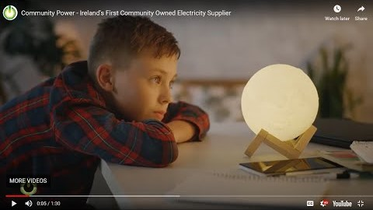
O Community Power é o primeiro fornecedor comunitário de electricidade da Irlanda. Capacita pessoas por toda a Irlanda a gerar os seus próprios projetos de energia renovável - operados e geridos pelas comunidades! www.communitypower.ie

Slide 47
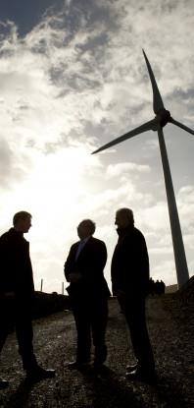
AMBIENTAL
O primeiro Parque Eólico Comunitário da Irlanda - Templederry Windfarm, Co. Tipperary
ECONÓMICO
A Templederry é o primeiro parque eólico comunitário em funcionamento na Irlanda. A comunidade de Templederry está situada no extremo norte das montanhas Slieve Felim. Localiza-se entre os principais centros urbanos de Nenagh (norte) e Thurles (sul) em Co. Tipperary. Está em declínio demográfico e as oportunidades de emprego local são limitadas. Quatro indivíduos da comunidade completaram um Certificado em Energias Renováveis no Instituto Tipperary (www.tippinst.ie) e, posteriormente, procuraram desenvolver um projeto de energia eólica na região.
O Grupo Comunitário Templederry em Co. Tipperary identifica a energia eólica como parte do objetivo de "Proteção Ambiental" no âmbito do seu Plano de Desenvolvimento Comunitário. SAIBA MAIS AQUI:
Templederry Community Wind Farm
Power to the people: is community energy the way forward?
CASO DE ESTUDO

Slide 48
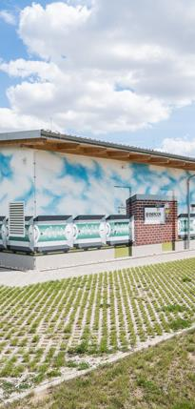
AMBIENTAL
Feldheim - Comunidade auto-suficiente em energia
A aldeia renovável da Alemanha
ECONÓMICO
Em Feldheim, uma aldeia da cidade de Brandenburg em Treuenbrietzen, foi alcançado um dos mais espectaculares conceitos globais para o fornecimento descentralizado de energia renovável.
A aldeia produz electricidade e calor para os seus habitantes inteiramente sozinha. Mesmo as empresas locais, as residências particulares e as instalações municipais são directamente abastecidas pela energia produzida regionalmente a partir da rede de abastecimento local. A energia nuclear, o carvão e o óleo para aquecimento são coisas do passado aqui. O presente e o futuro pertencem ao vento, ao sol, ao milho e ao chorume.
Feldheim foi eleita a primeira comunidade auto-suficiente em energia na Alemanha em Outubro de 2010 - e exibe orgulhosamente o prémio na placa da aldeia para que todos a possam ver.
SAIBA MAIS AQUI: https://nef-feldheim.info/energieautarkes-dorf/
CASO DE ESTUDO

Slide 49

SEÇÃO TRÊS: OPORTUNIDADES E TENDÊNCIAS NA SUSTENTABILIDADE SOCIAL
A Ascensão do Voluntariado, Bem-estar Comunitário, Cidadania Ativa

Slide 50

O papel das comunidades locais na sustentabilidade social
As comunidades criam redes sociais nos locais onde as pessoas vivem, funcionando como uma fonte vital de apoio e amizade, o que é particularmente importante face a crises como a Covid19. No entanto, nos últimos 20 anos, as comunidades locais foram alteradas pela forma como vivemos e, em alguns casos, pela redução dos serviços locais que resulta do recente período de austeridade. Para além disto, existem muitos problemas sociais comuns que afectam as comunidades. Alguns destes são:
Isolamento social
Solidão
Comportamento anti-social
Discriminação
Pobreza
Nesta seção, analisaremos algumas oportunidades, tendências e estudos de caso de comunidades que estão a trabalhar para corrigir estas questões.

Slide 51
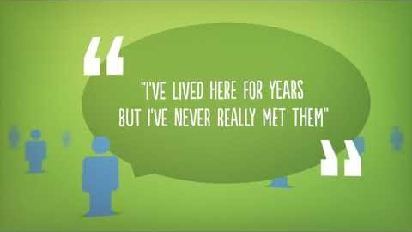
O Projecto EDEN no Reino Unido realizou um inquérito em 2019 e os resultados foram interessantes... Um dado fundamental foi o facto de três quartos (72%) da população sentir que não conhece bem os seus vizinhos. Veja o vídeo para saber mais...

Slide 52
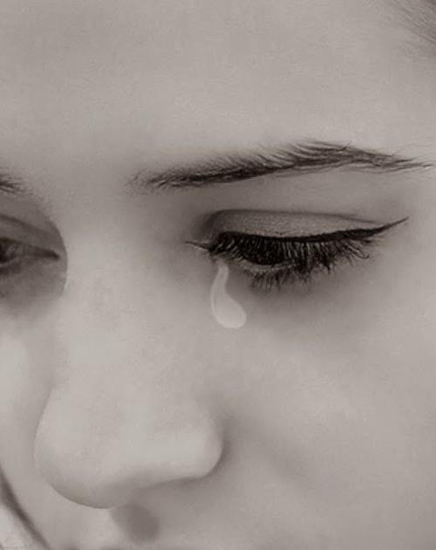
DESAFIO
Novas causas de Isolamento Social
2020 amplificou os sentimentos de solidão e isolamento nas comunidades. O condicionamento, o blues de quarentena, o distanciamento social e as máscaras faciais têm afectado a forma como comunicamos e nos ligamos e têm amplificado o sentimento de solidão, isolamento e desconexão.
Mesmo a mudança para o trabalho remoto, que tem sido libertadora para muitas pessoas, está sem dúvida a isolar também, uma vez que muitos de nós estão agora separados dos nossos colegas de trabalho. A solidão está frequentemente ligada ao trabalho - desde longas horas de trabalho e ambientes altamente competitivos, a pressões e ansiedades externas acrescidas.

Slide 53


OPORTUNIDADE
COVID19 - criar novas formas de interação social
Como é que as pessoas se podem manter interligadas durante um período de confinamento? Há uns meses atrás não sabíamos a resposta, mas agora sabemos... em Itália as comunidades abriram as suas janelas e cantaram e tocaram música juntas. Em Stockport (Reino Unido), dois homens vestidos de Homem-Aranha passaram uma hora todos os dias em bairros diferentes para o deleite de crianças e famílias, enquanto outra família deu vida à sua rua ao vestir ursos em tamanho real com trajes diferentes todos os dias.
Assistimos a sessões de dança socialmente distantes e até a uma performance de Romeu e Julieta na varanda! A Covid-19 mantém-nos separados, mas algumas comunidades nunca estiveram tão próximas...

Slide 54

Spruce Up Your Street #volunteerfromhome
O #SpruceUpYourStreet foi uma campanha de voluntariado local, implementada durante o confinamento causado pela COVID-19.
Pediu-se às pessoas para se envolverem de alguma forma na comunidade, através de uma pequena ação visando alegrar o ambiente que as rodeava.
O infográfico apresentou imensas ideias para ajudar as pessoas a iniciar. E a seguir veremos alguns dos resultados...
O #spruceupyourstreet e o #volunteerfromhome foram duas iniciativas bem sucedidas, promovidas pela Volunteer Ireland durante o confinamento, o que permitiu manter a sua dinâmica. Saiba mais sobre estas campanhas: https://www.volunteer.ie/volunteers/volunteer-from-home/

Slide 55





Slide 56

OPORTUNIDADE
Foco no Bem-Estar Comunitário
Uma comunidade com um elevado bem-estar seria aquela onde todas as pessoas tivessem um forte sentido de pertença e identidade, oportunidades de trabalhar individualmente e em conjunto para o bem comum, fossem capazes de se apoiarem mutuamente em diferentes fases da vida, acederem aos serviços de que necessitam, viverem num ambiente positivo e serem capazes de participar na tomada de decisões que as afetem.
O bem-estar da comunidade implica considerar o bem-estar das gerações futuras, bem como o presente. O bem-estar da comunidade implica considerar as interações e interdependências entre as pessoas, e o ambiente no qual vivem e trabalham.

Slide 57

Men’s Sheds – um espaço de bem-estar comunitário
SOCIAL
O ”Men’s Shed" é um projeto comunitário, no qual os homens podem juntar-se para aprender, partilhar competências e fazer amizades duradouras. O movimento foi fundado pela primeira vez na Austrália nos anos 80, e desde então alargou-se a outros países, incluindo Irlanda, Reino Unido, América, Canadá, Islândia e Estónia, entre outros.
Nos últimos anos, a Irlanda tornou-se uma das principais nações para os barracões masculinos, tendo a Irlanda o maior número de barracões per capita. Atualmente, existem mais de 450 barracões na Irlanda, com pelo menos 10.000 homens a frequentar um barracão todas as semanas.
Todos os barracões são independentes e autónomos, e o leque de atividades levadas a cabo é diferente dos outros. A maioria dos barracões dedica-se a atividades como a carpintaria, jardinagem, construção e trabalho comunitário. No entanto, há mais barracões com interesses especiais que se concentram em áreas como a música, a pesca e os trabalhos de restauração.
SAIBA MAIS AQUI: https://menssheds.ie/about-mens-sheds/
CASO DE ESTUDO

Slide 58

Produzido pela Irish Men's Sheds Association, este vídeo oferece uma visão do poder e potencial do Men's Shed para reduzir o isolamento social, e melhorar a vida e o bem-estar de milhares de homens não só na Irlanda, mas em todo o mundo.

Slide 59

OPORTUNIDADE
Ascensão do Espírito Comunitário, do Voluntariado e da Cidadania Ativa
Aprendemos no Módulo 1 o quão empenhados e apaixonados os cidadãos ativos se encontram no coração das grandes comunidades.
Cidadãos ativos são indivíduos que realizam mudanças e se envolvem ativamente na vida das suas comunidades; abordando problemas e provocando mudanças.
Durante e após o Covid19 , cada vez mais pessoas estão a tomar a iniciativa de tornar a sua comunidade local com mais condições de vida, por exemplo, ao ajudar a manter parques infantis ou espaços verdes, ao envolver-se em trabalho voluntário, ao organizar campanhas de recolha de lixo, ao cuidar e verificar os vizinhos idosos, entre outros.
Pergunta: Testemunhou o aumento da cidadania ativa na sua comunidade em resultado do COVID-19?

Slide 60

Cidadania Ativa e Comunidades Inclusivas Interligadas
Promover e encorajar a cidadania ativa entre todos os membros da comunidade é importante, pois ajuda a criar uma comunidade mais interligada e inclusiva.
Comunidades interligadas trazem mudanças positivas à nossa vida quotidiana, incluindo novas relações, novas oportunidades e um sentimento de empoderamento para todos os membros da comunidade.
A cidadania ativa poderia desempenhar um papel na resolução deste problema. Vejamos rapidamente como...
Pergunta: Existe algum indivíduo ou grupo na sua comunidade que se possa sentir excluído?

Slide 61

OPORTUNIDADE
Capacitar refugiados e migrantes a tornarem-se cidadãos ativos e líderes comunitários
Refugiados e migrantes podem beneficiar bastante ao tornarem-se cidadãos ativos nas suas comunidades.
Ao envolverem-se em grupos comunitários, os refugiados e migrantes ficam a conhecer melhor os seus países de acolhimento, a população local e os costumes.
Podem lançar as bases para amizades com nativos da comunidade, podendo ser agentes de mudança que realizam ações positivas nas suas comunidades.
A Cidadania Ativa pode negar o "Outro”, que pode derivar de diferenças étnicas/raciais/ identidades e/ou tratamento pela sociedade/ comunidade anfitriã.

Slide 62

Vamo-nos conhecer: Cidadão Ativo e Campeão da Comunidade Migrante
Sajjad Hussain nasceu no Paquistão, mas vive na Irlanda há quase 20 anos. Chegou originalmente à Irlanda com uma licença de trabalho e fez de Roscommon a sua casa.
Em 2018, foi uma das quatro pessoas do Ballaghaderreen a aceitar um prémio de Povo Comunitário do Ano, como reconhecimento da resposta da cidade à chegada dos refugiados da Síria.
Como cidadão ativo na sua comunidade, Sajjad esteve envolvido no comité Tidy Towns, a organização juvenil Foróige e fundou também o clube local de cricket
Em 2019, Hussain participou nas eleições locais de Roscommon.
A promoção da cidadania ativa entre migrantes e refugiados é fundamental no processo de integração, uma vez que devolve o sentido de autonomia e controlo das suas vidas e futuros nos países de acolhimento.
Mais info: https://www.irishtimes.com/news/politics/barber-hopes-to-emerge-a-cut-above-in-roscommon-council-election-1.3797201

Slide 63

Por que dar autonomia aos refugiados e migrantes para se tornarem cidadãos ativos e líderes comunitários?
As comunidades emergentes precisam de uma diversidade de líderes. Com uma liderança diversificada, as nossas comunidades tornar-se-ão mais fortes.
Os membros da comunidade de migrantes e refugiados partilham de um ponto de vista que a comunidade gostaria de ouvir e de um conjunto de competências que é único e valioso.
A diversidade de liderança cria oportunidades para o diálogo respeitoso e a resolução coletiva de problemas.
Qualquer pessoa pode aprender a ser um líder comunitário. As competências de Liderança são construídas gradualmente.
Pode incluir Refugiados e Migrantes no Processo de Planeamento/Regeneração Comunitário através de:
Facilitar a colaboração comunitária e o diálogo intercultural
Planear eventos que reúnam pessoas (refugiados, comunidades de acolhimento e outros grupos étnicos) numa comunidade

Slide 64

Encontre a oportunidade certa para a sua comunidade - exercícios e modelos úteis
Pack de Ação-chave 2
O SDG Project Canvas
Smart Rural 21 Roadmap Toolbox
Estes exercícios/recursos ajudá-lo-ão a aplicar o que aprendeu no Módulo 2 à sua comunidade, bem como a preparar-se para iniciar o planeamento de um projeto de regeneração. Por favor, complete-os antes de passar ao Módulo 3.

Slide 65

Recurso Útil: The SDG Project Canvas
O 'SDG Project Canvas' oferece uma ferramenta adicional para apoiar um processo de co-conceção e, posteriormente, de co-design de um projeto de implementação integrada dos ODS com uma determinada localização, comunidade, empresa ou organização.
O ''SDG Project Canvas'' foi inspirado no ‘Business Model Canvas'' . Foi adaptado para ajudar a detalhar as parcerias chave e atividades chave do projeto, a definir de que forma é que o projeto irá implementar uma série de ODS, como será estimulada a participação generalizada, a quem terá impacto, que recursos serão necessários e dos quais se pode retirar, que políticas poderão permitir ou dificultar a implementação bem sucedida, e como o investimento ou o financiamento poderão ser angariados.
Learn more about the Canvas

Slide 66


Slide 67

Recurso Útil: Smart Rural 21 Roadmap Toolbox
O Smart Rural 21 Roadmap Toolbox é um recurso chave que providenciará elementos importantes para cada etapa da " jornada das aldeias inteligentes".
As ferramentas práticas (incluindo orientação, vídeos explicativos, questionários, modelos, etc.) visam ajudar as aldeias a desenvolver e implementar estratégias de aldeia inteligentes.
As ferramentas práticas serão colocadas em breve na toolbox: www.smartrural21.eu/roadmap

Slide 68
MÓDULO 2: OPORTUNIDADES PARA A REGENERAÇÃO DA COMUNIDADE
No Módulo 2, explorámos várias oportunidades e tendências de sustentabilidade económica, ambiental e social. Portanto, o que é que aprendemos?
Os 17 Objetivos de Desenvolvimento Sustentável da ONU são uma excelente oportunidade para projetos de regeneração comunitária
Enquanto analisávamos as oportunidades e tendências da sustentabilidade económica, ambiental e social, concluímos que existe uma interseção entre estes nos estudos de caso. Algo que começa como solução para um problema social (Men's Shed) pode muitas vezes trazer valor económico (os produtos podem ser feitos e vendidos e o lucro reinvestido no grupo ou na comunidade)
Prosseguindo com o Módulo 1, foi-nos recordada a importância de uma abordagem liderada pela comunidade. No módulo 2, analisámos em particular o impacto dos migrantes e refugiados para a regeneração da comunidade.

Slide 69

A seguir: Módulo 3
Placemaking - Uma Ferramenta Poderosa para a Regeneração Comunitária
No Módulo 3, iremos explorar os quatro tipos de placemaking e a sua aplicação à regeneração da comunidade

Slide 70
Zero Waste Europe
Referências-chave do Módulo 2

